Slide 1
Módulo 2 - Ciencia de Datos
Semana 2. Elementos de matemática y probabilidad Notebook

Slide 3
Elementos de matemática y probabilidad
Elementos de Cálculo y Álgebra. Funciones. Vectores y Matrices. Nociones de derivadas e integrales
Definición de probabilidad. Probabilidad conjunta, marginal y condicional Leyes de la probabilidad
La interpretación frecuentista y bayesiana de la probabilidad
Distribuciones especiales: Binomial, Poisson, Gaussiana
Estimadores, estimación de máxima verosimilitud

Slide 4
Elementos de matemática y probabilidad
Clase anterior:
Funciones (por lo general, contínuas)
Pendiente, máximos y mínimos
Vectores, Matrices
¿Qué usos tienen en ciencia de datos e inteligencia artificial?
¿Cómo esas cosas se conectan?

Slide 5
Elementos de matemática y probabilidad
Un preludio a la ciencia de datos y al aprendizaje automático
¿Qué es un modelo?
¿Cómo encontrar un modelo que representa un conjunto de datos?
Probabilidad (y modelos)
Distribuciones de probabilidad, percentiles, etc.
Probabilidad condicional

Slide 6
Datos y modelos
Motivación:
La IA se ocupa esencialmente de los datos: aprender de los datos, predecir a partir de los datos, generar nuevos datos, etc.
Modelo: descripción matemática de los datos (fundamentales o no)
Conceptos/operaciones matemáticas fundamentales:
Funciones continuas (cálculo)
Álgebra lineal (matrices, etc.)
Probabilidad
Estas nociones son importantes para comprender la ciencia de datos en general y el aprendizaje automático

Slide 7
¿Qué es un modelo?
¿Cómo encuentro un modelo que representa datos?

Slide 8
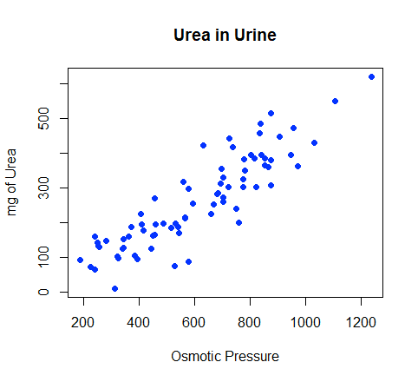
Datos y modelos
Normalmente los datos son discretos:
Ejemplo: pares de números pueden visualizarse como un gráfico de dispersión
Frecuentemente los modelos vienen dados por funciones continuas
Ej.: función continua de una variable f(x)
Puede representarse en un gráfico y = f(x)
Ejemplo de modelo: y = a x + b
Parámetros determinados a partir de los datos
y
variable
parámetros
x

Slide 9
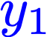
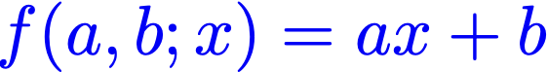
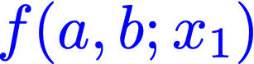
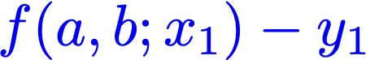
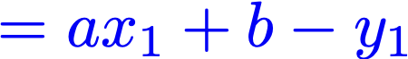
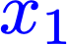
Ajustando una función a los datos
Encontrar un modelo (función) que represente (aproximadamente) los datos
Minimizar la distancia de un modelo a los datos
En este caso
Distancia entre la previsión del modelo y el dato:

Slide 10
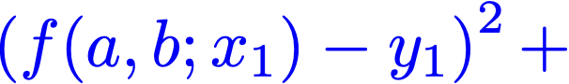
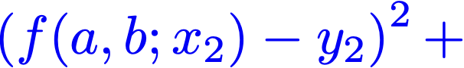
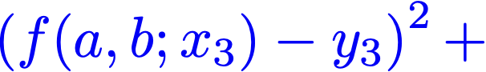
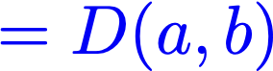
Ajustando un modelo a los datos
Encontrar un modelo (función) que represente (aproximadamente) los datos
Minimizar la distancia de un modelo a los datos
Distancia cuadrática entre todos los puntos y la predicción:

Slide 11
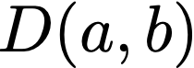
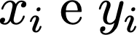
Ajustando un modelo a los datos
Encontrar un modelo (función) que represente (aproximadamente) los datos
Minimizar la distancia de un modelo a los datos
Distancia cuadrática entre todos los puntos y la predicción:
El modelo que mejor representa los datos (dentro de esa categoría de modelos) es el que minimiza la función
Una vez que obtenemos a y b, podemos hacer predicciones para nuevos valores de x
En el caso simple de la función y = a x + b
es muy fácil encontrar a y b a partir del conjunto de todos los (derivadas, etc.) ver expresión en el notebook

Slide 12
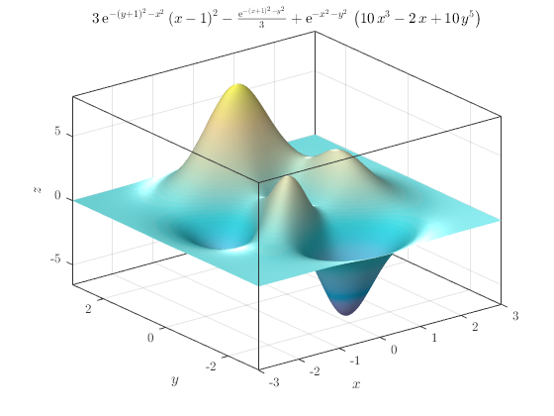
Recordando: Maximización y minimización
Minimizar (o maximizar) una función (por ejemplo, el beneficio o la distancia cuadrática):
Puntos extremos
Pendientes nulas en todas las direcciones (gradiente)
Muy utilizado en aprendizaje automático
Encontrar máximos y mínimos en muchas dimensiones puede ser muy complicado
En este caso de ajuste de función, las dimensiones son los parámetros del modelo

Slide 13
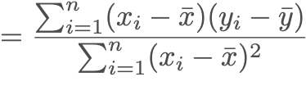
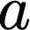
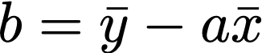
Ajustando un modelo a los datos
Encontrar un modelo (función) que represente (aproximadamente) los datos
Minimizar la distancia de un modelo a los datos
El modelo que mejor representa los datos (dentro de esa categoría de modelos) es el que minimiza
En este caso en particular hay una solución exacta y su expresión es:
Una vez que obtenemos a y b, podemos hacer predicciones para nuevos valores de x
En el caso simple de la función y = a x + b
es muy fácil encontrar a y b a partir del conjunto de todos los (derivadas, etc.) ver expresión en el notebook
Ver ejemplo en el notebook

Slide 14
¡Aprendiendo de los datos!
A partir de los datos, obtuvimos un modelo que los representa: el que tiene los parámetros que minimizan la distancia cuadrática promedio a los datos (por eso se llama de "método de mínimos cuadrados")
El modelo generaliza una relación y permite hacer predicciones
Se puede pensar que el modelo se entrenó con los dados (fiteando) y ahora puede predecir un valor de y para cualquier x
¡Un algoritmo y un ejemplo simple de aprendizaje automático a partir de datos!

Slide 15
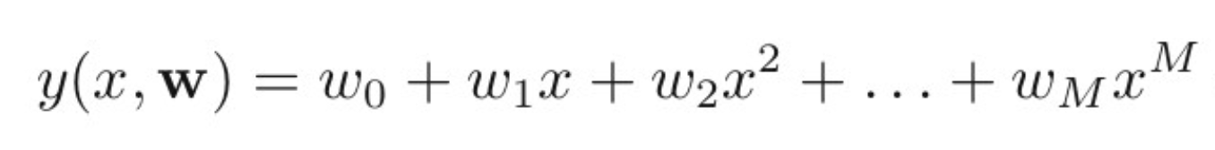
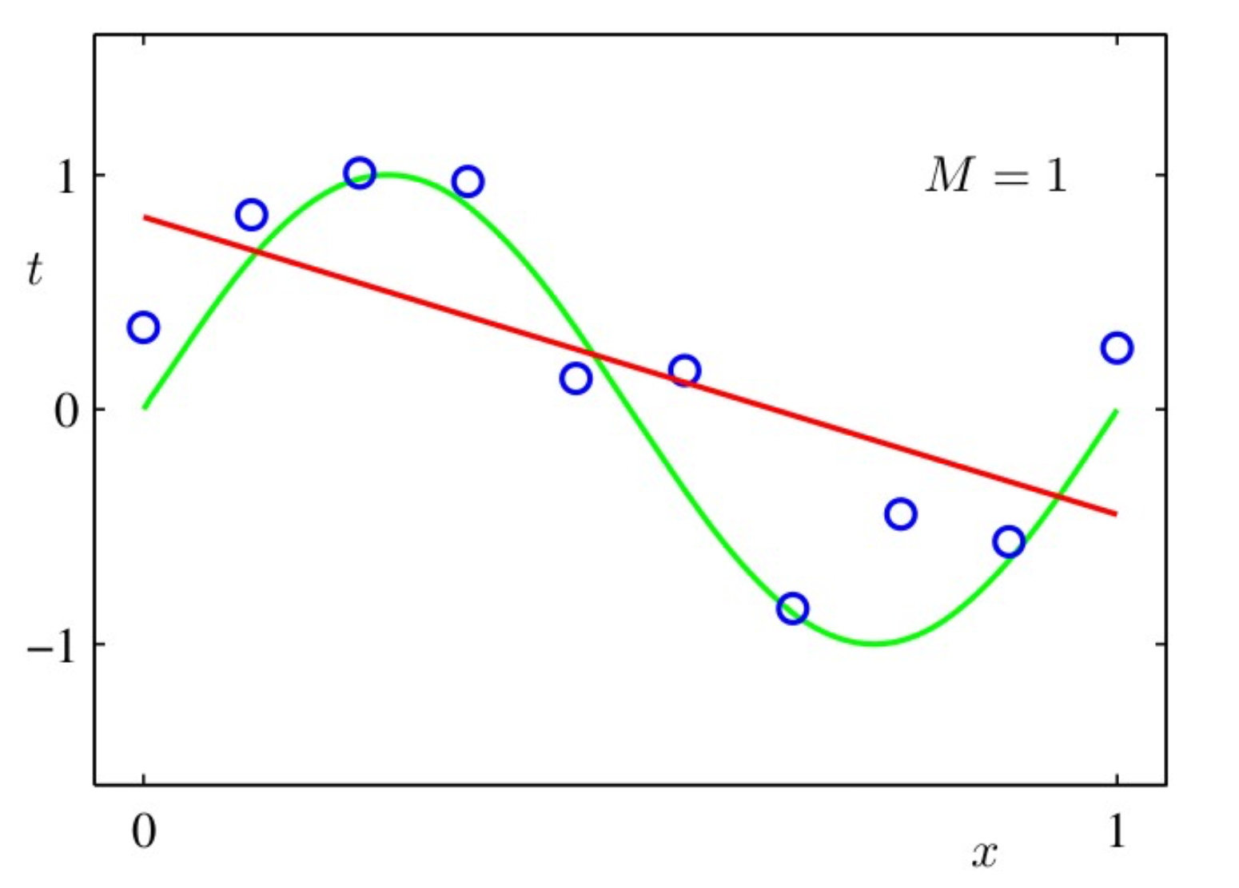
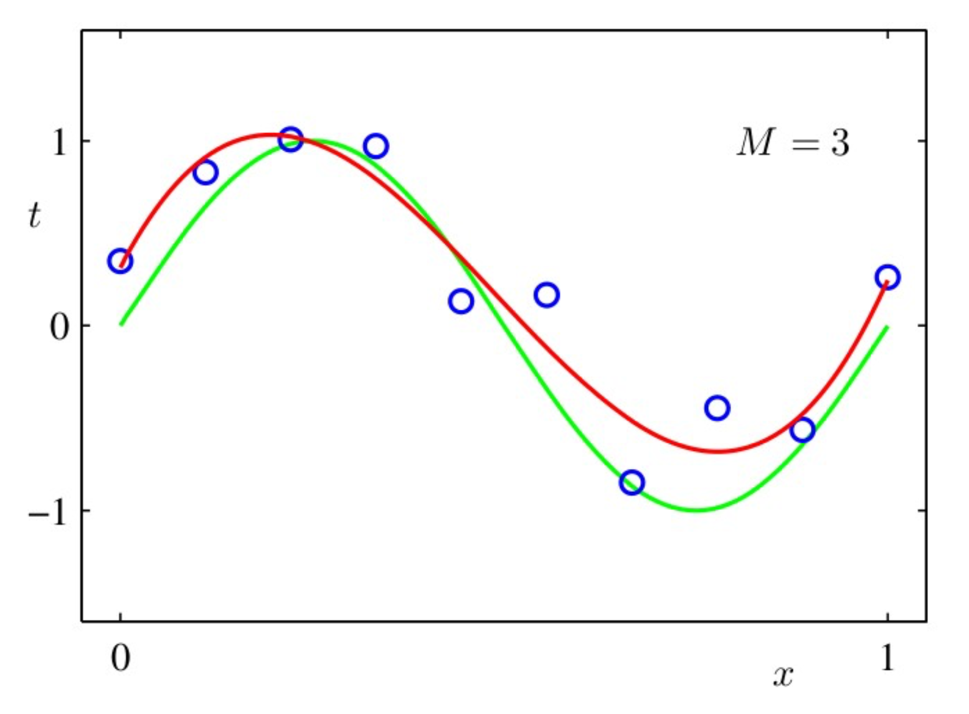
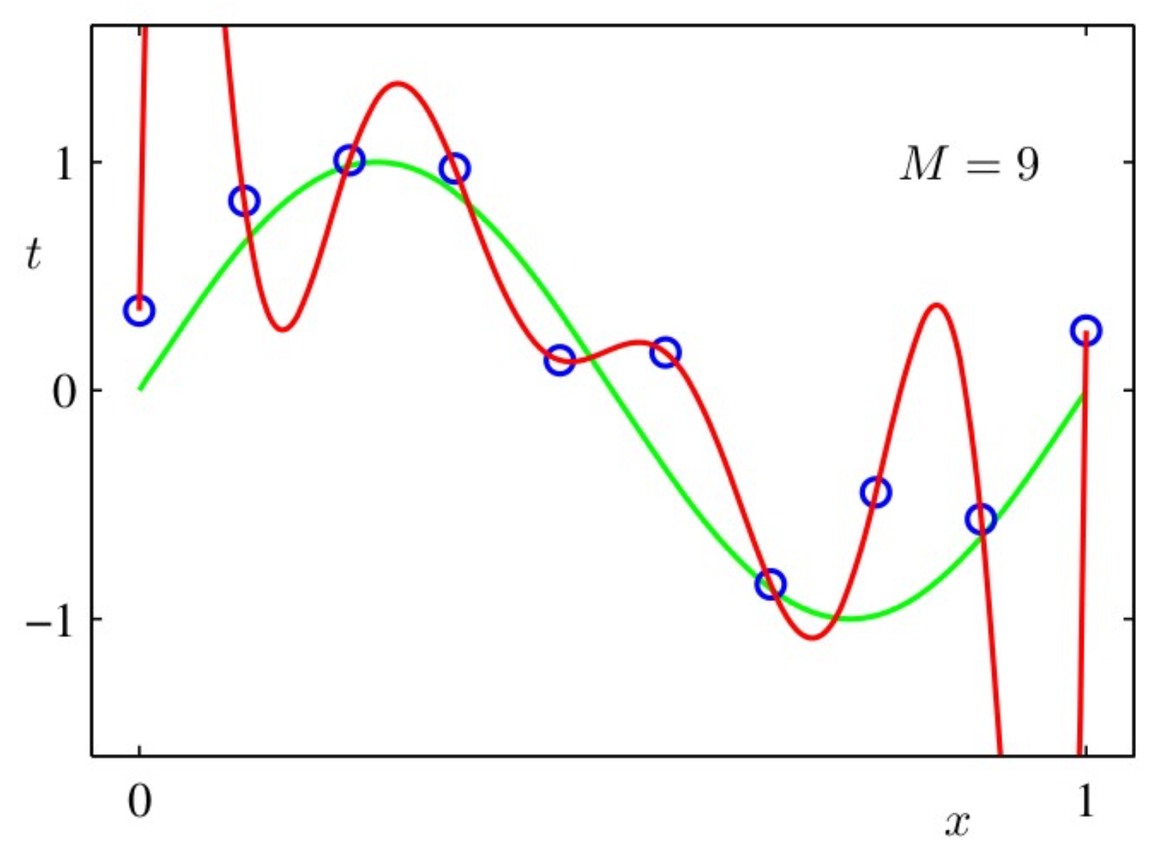
¿Cómo esto se generaliza?
Aquí el modelo era lineal, y = ax + b (por eso se le llama regresión linear)
Podemos tener funciones más complejas, como cuadrática, polinómica, etc.
En general tienen más parámetros (= más libertad para ajustar los datos)
¡Hay que minimizar en muchas dimensiones!
Vector de coeficientes

Slide 16
¿Cómo esto se generaliza?
Aquí el modelo dependía de una única variable, x, y queremos predecir un único valor, y.
En general la dependencia puede ser en muchas variables
Ejemplo: valor del inmueble puede depender del área, número de ambientes, región, edad, etc.
x1, x2, x3, etc. (u otras notaciones)
Podemos querer modelizar/predecir várias cantidades
Ejemplo: altura y peso en función de la edad (y otras variables)
En vez de valores precisos, muchas veces queremos predecir/entender distribuciones de probabilidad

Slide 17
Aplicaciones más avanzadas
Ejemplo con una función lineal, baja dimensionalidad de los datos (2) y pocos parámetros (2)
Algunos sistemas son altamente no lineales, tienen una alta dimensionalidad y un número extremadamente grande de parámetros.
Por ejemplo, las redes neuronales convolucionales estándar pueden tener 100.000.000 de parámetros libres.
Un poco más complicado....
Ya lo veremos, especialmente en el módulo 3…

Slide 18
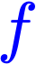
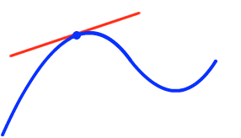
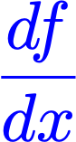
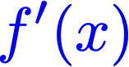

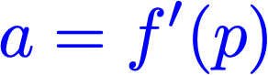
Pendiente de una curva
La derivada es la pendiente de la recta tangente a la curva
es una nueva función derivada
notación habitual
recta tangente en el punto p: y = a x + b, donde
o
Si la función tiene más variables
pendiente de la recta tangente en cada plano: (f,x), (f,y)
derivada a lo largo de cada variable

Slide 19
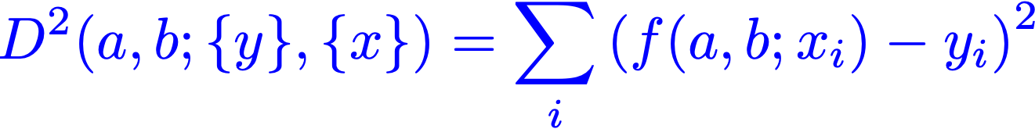
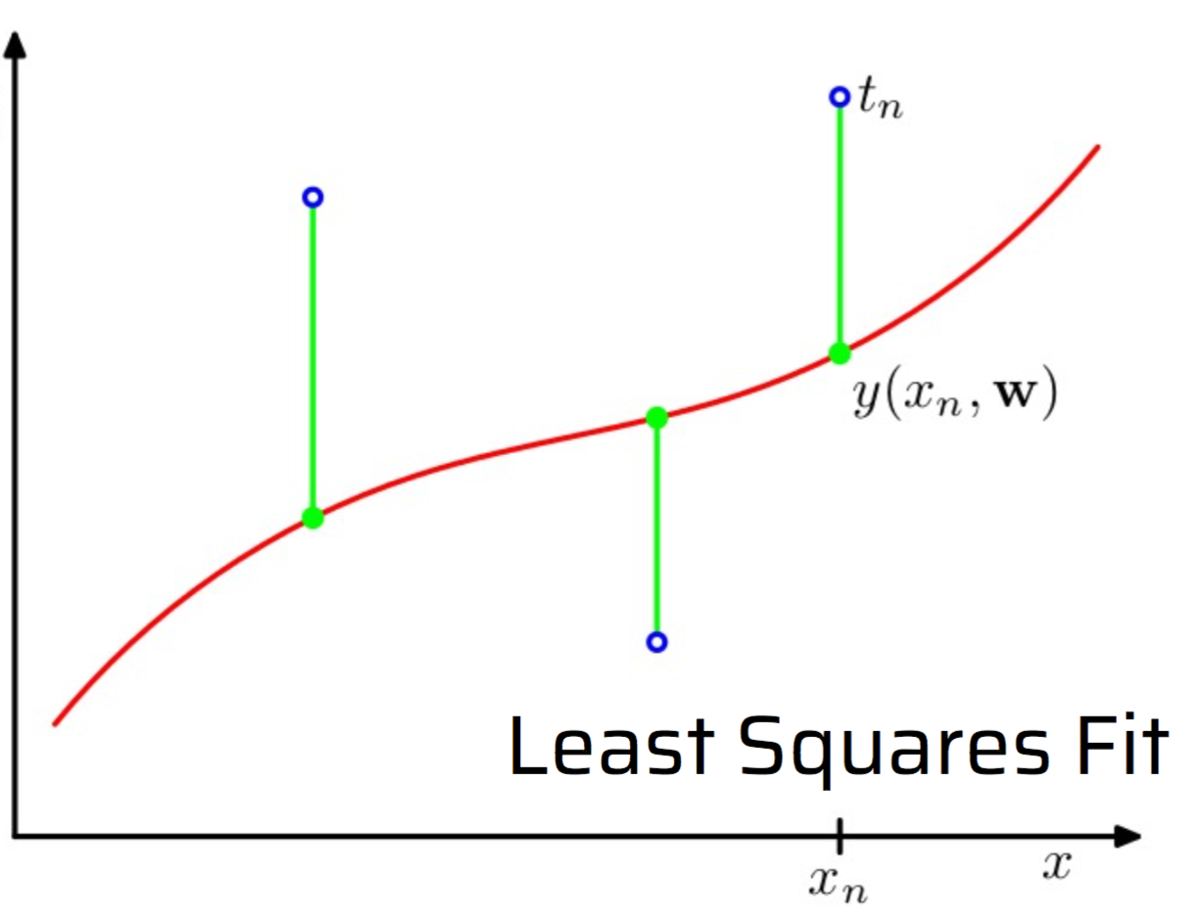
Ejemplo: regresión por mínimos cuadrados
"Algoritmo más sencillo de aprendizaje automático"
Encontrar un modelo (función) que represente (aproximadamente) los datos
Minimizar la distancia de un modelo a los datos
y

Slide 20
Ejemplo: regresión por mínimos cuadrados
"Algoritmos más sencillos de aprendizaje automático"
Minimizar la distancia de un modelo a los datos
Ejemplo: relación lineal y = a x + b
Cálculo (derivadas) + matrices (inversa, transpuesta): < 10 líneas de código, encuentra a y b
¡Esto es un aprendizaje automático a partir de datos!

Slide 21
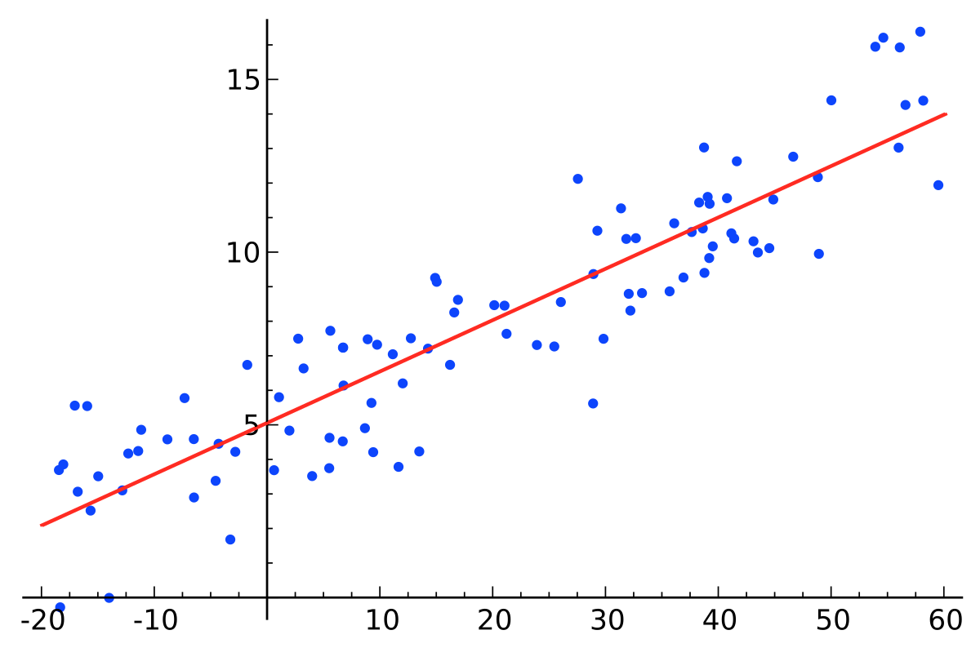
Ejemplo: regresión por mínimos cuadrados

Slide 22
Probabilidades

Slide 23
Probabilidad
Concepto fundamental en nuestro cotidiano, sin que tomemos mucha conciencia
No suele ser tratado adecuadamente en la educación general
También fundamental para entender la ciencia de datos y la inteligencia artificial
Como en todo, se usa un lenguaje y herramientas matemáticas, pero hay un marco conceptual que intentaremos hacer intuitivo
La "matemática aburrida y difícil" nos llevará al maravilloso mundo de la ciencia de datos y la inteligencia artificial…

Slide 24
Probabilidad
Programación: determinista y segura
La mayoría de las decisiones se basan en una evaluación probabilística (consciente o no)
Fundamental para nuestra comprensión del mundo
Concepto subyacente en la IA
Poco intuitivo
Abordado superficialmente y mal tratado en la mayoría de los cursos

Slide 25
Probabilidad
Nomenclatura: aleatorio, probabilístico, estocástico
Fuentes de incertidumbre
Observabilidad incompleta
Modelización incompleta
Imprevisibilidad (por ejemplo, el estado de ánimo)
Estocasticidad inherente (por ejemplo, QM)
Probabilidades simples
Probabilidad de que ocurra algo (binaria)
Probabilidad entera (discreta) [más estudiada, intuitiva]
Probabilidad continua [más útil, realista, frecuente]

Slide 26

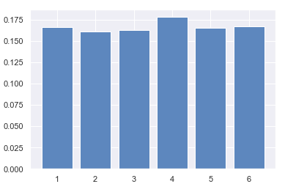
Variables aleatorias discretas
Realización: resultado de un proceso aleatorio (por ejemplo, tirar un dado)
Muestreo: número de realizaciones
Ejemplo: 10.000 lanzamientos
Resultado:
Posibles resultados
Frecuencias relativas:
# veces que apareció el valor
# número de lanzamientos

Slide 27
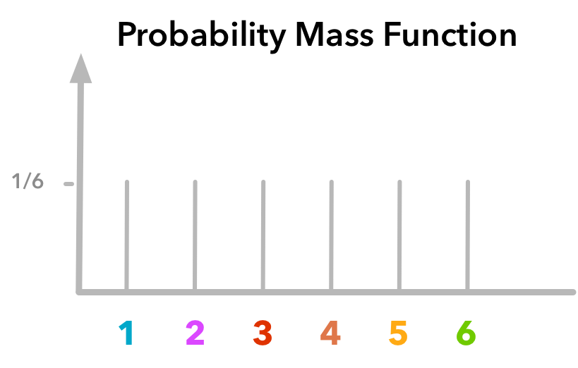
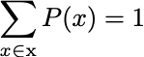
Variables aleatorias discretas
Realización: resultado de un proceso aleatorio (por ejemplo, tirar un dado)
Muestreo: número de realizaciones
Ejemplo: 10.000 lanzamientos
Distribución probabilística subyacente
Posibles resultados
Función distribución de probabilidad
Probabilidades suman 1:
Probabilidades suman 1:

Slide 28
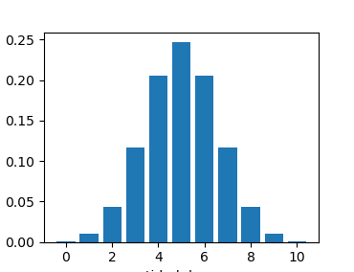
Función distribución de probabilidad
A cualquier variable aleatoria discreta le podemos asociar una función distribución de probabilidad (PDF, de Probability Distribution Function)
Para cada valor, le asigna la probabilidad de que la variable tome dicho valor. Esta probabilidad la podemos entender como la frecuencia relativa de ese valor.
Normalmente cuando pensamos em procesos aleatórios, pensamos en equiprobabilidad (ejemplo: dados)
Las probabilidades puede ser distintas según el número que se obtiene
Ejemplo: lanzamos diez veces una moneda, y contamos la cantidad n de veces que obtenemos cara. La variable n va a tomar los valores {0, 1, 2, 3, 4, 5, 6, 7, 8, 9, 10} con distinta probabilidad.

Slide 29
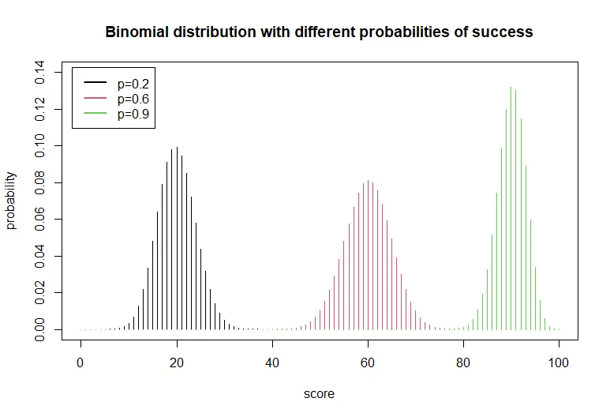
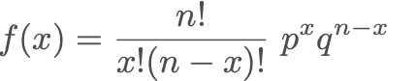
Ejemplo: distribución binomial
Y si en vez de probabilidades iguales (cara o seca), tenemos probabilidades distintas de que algo ocurra o no?
Ejemplo: probabilidad de éxito y fracaso (respuesta a una pregunta "sí" o "no")
P(E) = p a la probabilidad de éxito, P(F) = q a la probabilidad de fracaso. Como la suma tiene que ser uno, q = 1 - p
Si hacemos el mismo proceso n veces (y las probabilidades son independientes), la probabilidad de obtener x éxitos es:
promedio
probabilidad
Ancho
"Desviación estándar"
Observación: aquí la variable x va de 0 a n

Slide 30
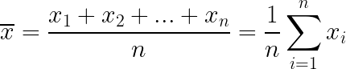
Cuantificando distribuciones (y datos)
Medidas que se pueden hacer en distribuciones ¡Y en datos!
Promedio: suma de todos los valores/N
Mediana: valor que separa los datos en 2 mitades
Moda: valor más probable
50%
50%
Media
Moda
Mediana

Slide 31
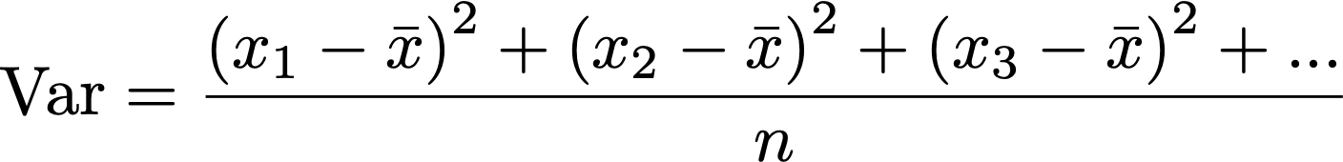
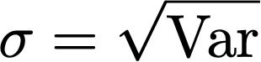
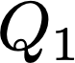
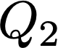
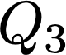
Cuantificando distribuciones (y datos)
Medidas que se pueden hacer en distribuciones ¡Y en datos!
Medidas del "ancho":
Varianza:
Desviación estándar
Cuantiles: contienen fracciones de (la probabilidad de) los datos
Ejemplo: cuartiles, tienen ¼ de los datos Entre el primero y el tercer cuartil está la región con el 50% de probabilidad
25%
25%
25%
25%

Slide 32
Resumen de distribuciones
PDF: información sobre como se distribuyen los datos
Se pueden condensar en algunas características, como el promedio o mediana y el ancho, por la desviación estándar o los cuartiles.
Una manera cómoda y rápida de visualizar varios de los indicadores que estuvimos viendo es usando los diagrama de caja (que llamamos box plot, como en inglés). El mismo resume las propiedades de una serie de datos, mostrando la mediana, máximo, mínimos y cuartiles:
3º cuartil
Mediana
1º cuartil
Punto atípico (outlier)
También se pueden medir otras cantidades como la asimetría, etc.

Slide 33
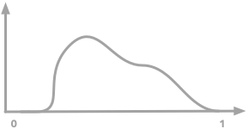
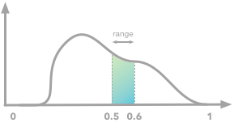
Densidad de probabilidad - función de distribución
Una variable continua tendrá una probabilidad continua
p(x) es la densidad de probabilidad
p(x)
x
Se puede calcular una probabilidad para un intervalo de valores:
área bajo la curva (integral)

Slide 34
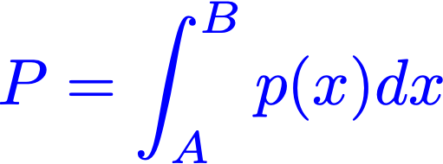
Densidad de probabilidad - función de distribución
Una variable continua tendrá una probabilidad continua
p(x) es la densidad de probabilidad
p(x)
x
Se puede calcular una probabilidad para un intervalo de valores
integral (área bajo la curva)

Slide 35
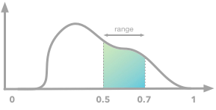
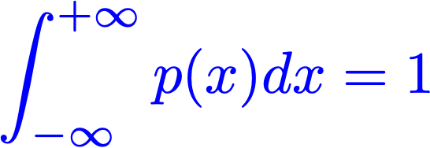
Densidad de probabilidad - función de distribución
Una variable continua tendrá una probabilidad continua
p(x) es la densidad de probabilidad
p(x)
x
Se puede calcular una probabilidad para un intervalo de valores
Las probabilidades deben sumar 1: la integral sobre todos los valores posibles es la unidad (normalización)

Slide 36
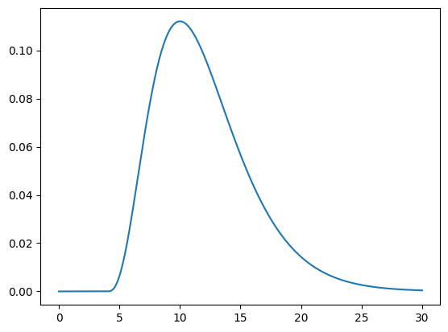
Un ejemplo ficticio: tiempo de llegada
Función densidad de probabilidad del tiempo que se tarda para llegar a algún lado
Observación: este es un modelo. Se podría probar si representa bien los datos y obtener los parámetros en alguna situación real
Densidad de probabilidad
tiempo (min)

Slide 37
Un ejemplo ficticio: tiempo de llegada
Función densidad de probabilidad del tiempo que se tarda para llegar a algún lado
Observación: distribución sesgada
Densidad de probabilidad
tiempo (min)

Slide 38
Ejemplo de PDF: tiempo de llegada
Función densidad de probabilidad del tiempo que se tarda para llegar a algún lado
¿Cuál es la duración más frecuente (probable) del viaje?
Densidad de probabilidad
tiempo (min)

Slide 39
Un ejemplo ficticio: tiempo de llegada
Función densidad de probabilidad del tiempo que se tarda para llegar a algún lado
¿Cuál es la duración más probable del viaje?
Moda o pico de la distribución
En este caso: 10 min
Densidad de probabilidad
tiempo (min)

Slide 40
Un ejemplo ficticio: tiempo de llegada
Función densidad de probabilidad del tiempo que se tarda para llegar a algún lado
¿Cuál es la duración más probable del viaje?
¿Cuánto tiempo en promedio voy a tardar?
Densidad de probabilidad
tiempo (min)

Slide 41
Un ejemplo ficticio: tiempo de llegada
Función densidad de probabilidad del tiempo que se tarda para llegar a algún lado
¿Cuál es la duración más probable del viaje?
¿Cuánto tiempo en promedio voy a tardar?
Valor promedio
En este caso: 12 min
Densidad de probabilidad
tiempo (min)

Slide 42
Un ejemplo ficticio: tiempo de llegada
Función densidad de probabilidad del tiempo que se tarda para llegar a algún lado
¿Cuál es la duración más probable del viaje?
¿Cuánto tiempo en promedio voy a tardar?
¿Cuál es el tiempo a partir del cual voy a llegar después el 50% de las veces?
Densidad de probabilidad
tiempo (min)

Slide 43
Un ejemplo ficticio: tiempo de llegada
Función densidad de probabilidad del tiempo que se tarda para llegar a algún lado
¿Cuál es la duración más probable del viaje?
¿Cuánto tiempo en promedio voy a tardar?
¿Cuál es el tiempo a partir del cual voy a llegar después el 50% de las veces?
Mediana (11.3 min)
Densidad de probabilidad
tiempo (min)

Slide 44
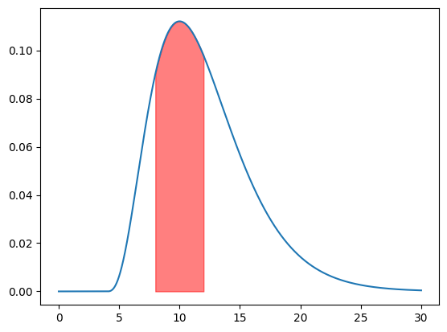
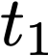
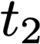
Un ejemplo ficticio: tiempo de llegada
Función densidad de probabilidad (PDF) del tiempo que se tarda para llegar
¿Por qué densidad de probabilidad?
¿Puedo predecir la probabilidad de una hora exacta? ¿O de un rango de tiempo?
La probabilidad de llegar entre los tiempos t1 y t2 el el área bajo la curva de la PDF
Densidad de probabilidad
tiempo (min)

Slide 45

Un ejemplo ficticio: tiempo de llegada
Función densidad de probabilidad del tiempo que se tarda para llegar a algún lado
¿Qué es llegar puntual?
Digamos: llegar antes de un determinado horário
Para llegar puntual, tengo que salir con un margen
Si quiero ser puntual 90% de las veces, tengo que buscar la duración que contiene 90% del área bajo la curva
El margen es de 7,36 min (a más que el tiempo promedio)
Densidad de probabilidad
tiempo (min)

Slide 46

Un ejemplo ficticio: tiempo de llegada
Función densidad de probabilidad del tiempo que se tarda para llegar a algún lado
¿Qué es llegar puntual?
Digamos: llegar antes de un determinado horário
Si quiero ser puntual 99.5% de las veces, tengo que buscar la duración que contiene 99.5% del área bajo la curva
El margen es de 16 min
Densidad de probabilidad
tiempo (min)

Slide 47

Un ejemplo ficticio: tiempo de llegada
Función densidad de probabilidad del tiempo que se tarda para llegar a algún lado
¿Qué es llegar puntual?
Digamos: alrededor de un cierto horario
Entonces quiero duraciones que abarquen, digamos 90% del área de la curva, alrededor del pico
Densidad de probabilidad
tiempo (min)

Slide 48
Distribución Normal o Gaussiana
La distribución normal o Gaussiana es la más común entre todas las distribuciones de densidad de probabilidad utilizadas en Estadística. Tiene importantes aplicaciones en la modelización de variables estadísticas asociadas a los elementos de una población.
Ejemplos:
Medidas físicas del cuerpo humano en una población (altura, peso, etc..,)
Medidas de calidad en muchos procesos industriales
Errores en las observaciones astronómicas
Teorema del límite central: Cuando los resultados de un conjunto de datos se deben a una combinación muy grande de factores independientes, que actúan sumando sus efectos, siendo cada efecto individual de poca importancia respecto al conjunto, es esperable que los resultados de ese conjunto sigan una distribución normal.

Slide 49

Distribución Normal o Gaussiana
PDF gaussinana:
argumento
parametros
Modo (pico), μ: valor más probable
Región de confianza
Rango que abarca una probabilidad determinada (percentil)
Desviación típica σ: contiene el 68% de probabilidad
Valor medio, μ
(la mediana es más representativa si hay valores atípicos o colas)
Toda la forma de la PDF contiene información útil (por ejemplo, múltiples picos)
La pdf contiene esencialmente toda la información que podemos obtener de un proceso estocástico

Slide 50
Resumen
Datos:
Juntar información sobre algo (observar la realidad)
En general discretos (conjuntos de puntos/vectores)
Estadísticas de los datos:
Promedios, medianas, desviación estándar, cuartiles, etc.
Caracterizar los datos
Sacar conclusiones
Modelos:
Generalizar/aprender
Muchos modelos son probabilísticos (suelen ser los mejores/más completos)
¡¿Listos para arrancar con la ciencia de datos?!

Slide 51

Información codificada en una pdf
Ejemplo: pdf sesgado
Modo (pico), μ: valor más probable
Región de confianza
Rango que abarca una probabilidad determinada (percentil)
Desviación típica σ: contiene el 68% de probabilidad
Valor medio, μ
0
$ 10 mil
ganancia
(la mediana es más representativa si hay valores atípicos o colas)
Toda la forma de la PDF contiene información útil (por ejemplo, múltiples picos)
La pdf contiene esencialmente toda la información que podemos obtener de un proceso probabilístico/estocástico

Slide 52


Probabilidad con más variables
Probabilidad conjunta P(x,y)
(probabilidad de que ocurran dos cosas)
Si los sucesos son independientes P(x,y) = P(x) x P(y)
Probabilidad marginal P(x)
Probabilidad de que ocurra x, independientemente de y
Si es discreta:
Caso continuo:

Slide 53




Área bajo la curva
El área bajo la curva se denomina integral
Notación habitual
Si el límite de integración es una variable, la integral es también una nueva función
Si la función es sobre 2 dimensiones, el área se convierte en un volumen, y así sucesivamente
se utiliza prácticamente en todas partes en ML

Slide 54
Probabilidad con más variables
Probabilidad conjunta P(x,y)
(probabilidad de que ocurran dos cosas)
Si los sucesos son independientes P(x,y) = P(x) x P(y)
Probabilidad marginal P(x)
Probabilidad de que ocurra x, independientemente de y
Probabilidad condicional P(x|y)
Probabilidad de que ocurra x, dado que ocurre y (es decir, para un valor dado de y)
Si los sucesos son independientes P(x|y) = P(x)

Slide 55
Probabilidad Condicional
Probabilidad de que ocurra x, dado que ocurre y (es decir, para un valor dado de y): P(x|y)
Si los sucesos son independientes P(x|y) = P(x)

Slide 56



Probabilidad Condicional
Probabilidad de que ocurra x, dado que ocurre y (es decir, para un valor dado de y): P(x|y)
Si los sucesos son independientes P(x|y) = P(x)
En caso contrario, ¡no!

Slide 57
Probabilidad Condicional
Probabilidad de que ocurra x, dado que ocurre y (es decir, para un valor dado de y): P(x|y)
Si los sucesos son independientes P(x|y) = P(x)
En caso contrario, ¡no!
P(rojo)=0,4
P(rojo|rojo)=0,25
P(rojo|azul) = 0,5
En general P(x,y)=P(x|y)P(y)

Slide 58

Un ejemplo detallado: enfermedad en mujeres y hombres
 | Hombre | Mujer
Enfermos | 200 | 100
Sanos | 300 | 400
P(X,Y) , X = [H,M], Y = [E, S]
La frecuencia nos da (una estimación de) la probabilidad
P(H,E) =
200/1000 = 0.2
(probabilidad conjunta)
1000 personas

Slide 59

Un ejemplo detallado: enfermedad en mujeres y hombres
 | Hombre | Mujer
Enfermos | 200 | 100
Sanos | 300 | 400
Probabilidades marginales
P(E) =
300/1000 = 0.3
P(H) =
500/1000 = 0.5
P(X,Y) , X = [H,M], Y = [E, S]
Probabilidad condicional
P(E|H) =
200/500 = 0.4
La frecuencia nos da la probabilidad
P(H,E) =
200/1000 = 0.2
Aplicando la regla
1000 personas
= 0.2/0.5 = 0.4
(Se extiende fácilmente a distribuciones de probabilidad!)

Slide 60



Estadística bayesiana
Probabilidad frecuentista: frecuencia con la que ocurren los acontecimientos (¡necesita muchas repeticiones!)
Probabilidad bayesiana: grado de creencia
Enfoque potente: inferencia, confianza, uso de información previa, actualizaciones
Muy utilizado en física y, más recientemente, en IA
Teorema de Bayes:
A partir de las probabilidades condicional y marginal

Slide 61




Ejemplo: ¿Estoy infectado?
La prueba para detectar una enfermedad es sensible en un 90%: tasa de verdaderos positivos (TPR) = 0,9
Es específica en un 80%: Tasa de verdaderos negativos (TNR) = 0,8 (FPR = 0,2)
Prevalencia (fracción de infectados): 5%
Entonces, ¿si doy positivo, significa que hay un 90% de probabilidades de que esté infectado?

Slide 62
El caso Sally Clark
1er hijo fallecido a las 8 semanas (síndrome de muerte súbita del lactante - SMSL)
2º hijo fallecido a las 11 semanas
Probabilidad de SMSL: 1/8543
Probabilidad de 2 fallecimientos ~ 1/73 millones
¡Sally fue condenada y encarcelada sólo basándose en estadísticas!

Slide 63
El caso Sally Clark
Error estadístico 1: ¡probabilidades no independientes!
P(2 SMSL) = P(1 SMSL|1 SMSL) ≠ P(1 SMSL) x P(1 SMSL)
Error estadístico 2: lo que importa es P(Culpable|2 Muertes)
Hay que tener en cuenta P(2 Asesinatos)
Probabilidades estimadas de que sea culpable:
P(2 SMSL)/P(2 Asesinatos) ~ 4.5:1 - 9:1
¡Sally fue liberada!

Slide 64

Modelización de datos
La estadística bayesiana es extremadamente poderosa para modelizar datos (por ejemplo, el modelo de los precios de las acciones en función del tiempo).
verosimilitud
(~ relacionado con la calidad del ajuste)
modelo
prior
posterior:
datos
En la práctica
Proporcionalidad constante derivada de la normalización (las probabilidades suman 1)
Maximizando la posterior con respecto a X se obtiene el mejor modelo (dentro de una familia) que describe los datos
Se obtiene el pdf completo de X: forma, percentiles / barras de error....

Slide 65
Para llevarse a casa
Métodos bayesianos son muy poderosos
inferencia
usar información a priori
confianza
muy usados en aprendizaje automático: regresión, barras de error, etc.
Aplicaciones del mundo real utilizan todos los conceptos de estas clases
Ahora, cuando oigas hablar de vectores, matrices, minimización, integrales, probabilidades, pdf, percentil, TPR, FPR, TNR, probabilidad condicional, inferencia bayesiana, etc., recuerda esta clase

Slide 66
Resumen
Datos:
Juntar información sobre algo (observar la realidad)
En general discretos (conjuntos de puntos/vectores)
Estadísticas de los datos:
Promedios, medianas, desviación estándar, cuartiles, etc.
Caracterizar los datos
Sacar conclusiones
Modelos:
Generalizar/aprender
Muchos modelos son probabilísticos (suelen ser los mejores/más completos)
¡¿Listos para arrancar con la ciencia de datos?!

Slide 67


Preguntas son bienvenidas!
“Todas las preguntas son un llamado a conocer el mundo. No existen las preguntas tontas”
Carl Sagan
(El mundo y sus demonios. La ciencia como una luz en la oscuridad )

Slide 68
Agregar?
Generación de números aleatórios
Barras de error: determinación, significado, representación gráfica
¿Algo de álgebra lineal?

Slide 69
Prolegomena/Foreword
Welcome (few mins) [happy to take questions in Portuguese or Spanish]
[boring mathematics, will take is to the delighting AI world][not codes nor calculations, but concepts]
[we know you are high level executives][many connected to computer science]
Describe the course, dynamics, main objectives, etc.: next class
Different dynamics, 1h, no break, questions (even more informal)
Here, prep session, refresh, concepts and jargon (Feynmann)
Algorithms/codes/mathematics/numerics
Build mathematical models (this is what physicists are good at!) [mathematicians x engineers]
Understand the very basics mathematical concepts (not to be afraid) [so that we don't stop each time, but will be recap/repeated]
Build up intuition / intuitive meaning (non rigorous)
[we do all this math unconsciously all the time][AI/ML also helps us understand how we think!]
Mostly vocabulary, “machine gun of concepts and nomenclature, so they will appear familiar when you hear them again in the AI context.

Slide 70
Adaptado de
C. Bonifazi, I. Pedrón, F. Aguero

Slide 71

Distribuciones con variables aleatorias discretas
Variable aleatoria discreta: Una variable X es discreta si los valores que toma son numerables (finitos o infinitos). A esos valores los podemos representar con:
En este caso tenemos n valores que se comportan de alguna forma siguiendo alguna distribución.
Ejemplos:
Número de acciones vendidas de una empresa
Número de errores de transmisión en un proceso
Número de veces en que sale cara en una secuencia de tiradas

Slide 72



Parámetros Estadísticos
Media:
Mediana:
Moda:

Slide 73
Distribuciones con variables aleatorias discretas
Problema 1: Lanzamos un dado perfecto 240 veces, anotamos el resultado obtenido en la cara superior obteniendo los siguientes resultados:
Como sabemos que fueron 240 veces, podemos escribir una tabla de frecuencias relativas de la siguiente forma:
Esta frecuencia relativa la podemos interpretar como la función distribución de probabilidad, o sea es la probabilidad de que la variable tome dicho valor
Cara superior | 1 | 2 | 3 | 4 | 5 | 6
Núnero de veces | 40 | 39 | 42 | 38 | 42 | 39
Cara superior | 1 | 2 | 3 | 4 | 5 | 6
Frecuencia relativa | 0,1667 | 0,1625 | 0,1750 | 0,1583 | 0,1750 | 0,1625

Slide 74
Distribuciones con variables aleatorias discretas
La función de distribución de probabilidad pierde la información del número de medidas/valores que fueron utilizados en el estudio realizado. Cuanto más datos sean utilizados más precisa será la determinación de las probabilidades.
En el caso del problema, podemos calcular los resultados esperados:
Cara superior | 1 | 2 | 3 | 4 | 5 | 6
Frecuencia relativa | 0,1667 | 0,1625 | 0,1750 | 0,1583 | 0,1750 | 0,1625
Probabilidad | 1/6 | 1/6 | 1/6 | 1/6 | 1/6 | 1/6
1/6 = 0,16666 ….

Slide 75

Distribuciones con variables aleatorias discretas
La función de distribución de probabilidad pierde la información del número de medidas/valores que fueron utilizados en el estudio realizado. Cuanto más datos sean utilizados más precisa será la determinación de las probabilidades.
En el caso del problema, podemos calcular los resultados esperados:
= 1/6

Slide 76
Distribuciones con variables aleatorias discretas
La función de distribución de probabilidad pierde la información del número de medidas/valores que fueron utilizados en el estudio realizado. Cuanto más datos sean utilizados más precisa será la determinación de las probabilidades.
En el caso del problema, podemos calcular los resultados esperados:
Distribución Uniforme
= 1/6
Si realizamos 1000 lanzamientos de un dado perfecto, ¿cuántas veces esperamos sacar el número 5?
¿ y el número 3?

Slide 77

Distribuciones con variables aleatorias discretas
Resultado | Frecuencia
0 | 20
1 | 31
2 | 44
3 | 56
4 | 64
5 | 66
6 | 62
7 | 51
8 | 39
9 | 26
10 | 16
Resultado | F. relativa
0 | 0,042
1 | 0,065
2 | 0,093
3 | 0,118
4 | 0,135
5 | 0,139
6 | 0,130
7 | 0,107
8 | 0,082
9 | 0,055
10 | 0,034
Problema 2: Los resultados obtenidos por los 475 alumnos de primer año se obtuvieron las siguientes notas con sus frecuencias.
Caracteristicas:
Es simétrica
Media = Mediana = Moda = 5
Las observaciones con más frecuencia o probabilidad están alrededor del valor central. O sea, las observaciones con menos frecuencia o probabilidad se encuentran lejos del valor central.
Distribución Normal

Slide 78

Variables aleatorias discretas
Otra herramienta útil para cuantificar la dispersión de los datos son los cuantiles.
Cuantil: el cuantil de orden p de una distribución (con 0 < p < 1) es el valor de la variable xₚ que marca un corte de modo que una proporción p de los datos es menor o igual que x . Por ejemplo, el cuantil de orden 0,93 dejaría un 93% de valores por debajo, y el cuantil de orden 0,50 se corresponde con la mediana de los datos.
Los cuantiles más usuales son:
Cuartiles: dividen a los datos en cuatro partes (son los cuantiles 0,25; 0,50 y 0,75).
Percentiles: dividen a los datos en 100 partes.

Slide 79

Box plot (diagrama de caja)
Una manera cómoda y rápida de visualizar varios de los indicadores que estuvimos viendo es usando los diagrama de caja (que llamamos box plot, como en inglés). El mismo resume las propiedades de una serie de datos, mostrando la mediana, máximo, mínimos y cuartiles:
Máximo
3º cuartil
Mediana
1º cuartil
Mínimo
Punto atípico (outlier)

Slide 80



Distribuciones con variables aleatorias discretas
Resultado | F. relativa | Acumul.
0 | 0,042 | 0,042
1 | 0,065 | 0,107
2 | 0,093 | 0,200
3 | 0,118 | 0,318
4 | 0,135 | 0,453
5 | 0,139 | 0.592
6 | 0,130 | 0,722
7 | 0,107 | 0,829
8 | 0,082 | 0,911
9 | 0,055 | 0,966
10 | 0,034 | 1
Función acumulativa:
Caracteristicas:
Es simétrica
Media = Mediana = Moda = 5
Las observaciones con más frecuencia o probabilidad están alrededor del valor central. O sea, las observaciones con menos frecuencia o probabilidad se encuentran lejos del valor central.

Slide 81




Distribución de Probabilidad discreta
Definición: Si X es una variable aleatoria discreta con valores:
la función f(x) para cada x_{i} se denomina función de distribución de probabilidad de x, si y sólo si sus valores f(x) satisfacen las siguientes condiciones:
La distribución acumulada F(x) de una variable aleatoria discreta X, cuya distribución de probabilidad es f(x) está dada por:

Slide 82


Parámetros Estadísticos
Esperanza matemática: Sea X una variable aleatoria con distribución de probabilidad f(x). La media o valor esperado de X es:
Varianza: Medida del cuadrado de la distancia promedio entre la media y cada elemento de la población. Si X es una variable aleatoria con una distribución de probabilidad, f(x), y media μ. La varianza de X es calculada por medio de:
Desviación Estándar:
Es una medida de dispersión de la misma dimensión de la variable y que representa por medio de la letra σ.
Raíz cuadrada positiva de la varianza; una medida de la dispersión, expresada en las mismas unidades que los datos originales y no en las unidades cuadradas de la varianza.

Slide 83





Distribución Uniforme
Definición: Si la variable aleatoria X asume los valores x₁, x₂,.....x_{k}, con iguales probabilidades, entonces la distribución discreta uniforme es:
De esta forma, para el caso genérico donde x₁ = a y x_{k} = b, con iguales probabilidades para todos los valores tenemos: k = b - a +1
Ejemplo de los dados perfectos (Problema 1):
a = 1, b = 6 ⇒ k = b - 1 + 1 ⇒ k = 6; µ = (6 -1)/2 + 1 = 5/2 + 1 = 3,5
σ = (6² - 1)/12 = 35/12 = 2,9

Slide 84

Proceso de Bernouilli
Definición: Tenemos dos procesos excluyentes, que llamaremos de éxito (E) y fracaso (F), y que son independientes entre sí. Las probabilidades de éxito y fracaso son constantes.
P(E) = p a la probabilidad de éxito
P(F) = q a la probabilidad de fracaso
Definimos una variable aleatoria tal que
entonces: P(E) = P (X=1) = p
P(F) = P (X=0) = q
x_{i} = 1 si el resultado es de éxito
x_{i} = 0 si el resultado es de fracaso
⇒ q = 1 - p
Valor medio:
Varianza:

Slide 85


Distribución Binomial
Definición: Consideremos realizar n veces un proceso de Bernoulli de forma independiente y suponiendo que la probabilidad de éxito p permanece constante en cada uno de esos procesos. Definimos la variable aleatoria X como el número de éxitos resultantes en las n veces que realizamos el proceso. Entonces, X tendrá una distribución Binomial, dada por:
Valor medio:
Varianza:

Slide 86
Ejemplos
Problema 3: Teniendo una pregunta objetiva de 5 opciones, ¿cuál sería la probabilidad de que acierte y la probabilidad de que me equivoque al adivinar?
Problema 4: A partir de un estudio realizado por una asociación de conductores de autopista mostró que el 60% de los mismos utilizan el cinturón de seguridad correctamente. Si se selecciona una muestra de 10 conductores en una autopista. ¿Cuál es la probabilidad de que exactamente 7 de ellos lleven el cinturón de seguridad?

Slide 87
Ejemplos
Problema 4-bis: A partir de un estudio realizado por una asociación de conductores de autopista mostró que el 60% de los mismos utilizan el cinturón de seguridad correctamente. Si se selecciona una muestra de 10 conductores en una autopista. ¿Cuál es la probabilidad de que al menos 7 de ellos lleven el cinturón de seguridad?

Slide 88



Distribución de Poisson
Definición: Podemos entender la distribución de Poisson como un caso particular de la distribución Binomial en el que la media µ = n.p es muy pequeña con respecto al número de pruebas. Algunos ejemplos:
el número de accidentes de tráfico en una ciudad por semana
el número de llamadas que llegan a un centro de atención al cliente
el número de emergencias que llegan al sector de urgencias de un hospital
Como podemos ver, la probabilidad de que alguna de estas cosas suceda es muy pequeña y por otro lado, tenemos un valor muy grande de n, como por ejemplo el número de personas que tenemos en una ciudad. Distribución de los "sucesos raros".
Valor medio:
Varianza:

Slide 89
Distribución de Poisson
Problema 5: Un analista de empresas ha pronosticado que el 3.5% de las pequeñas empresas van a quebrar en 2023. Para una muestra de 100 pequeñas empresas, estime la probabilidad de que al menos 3 de ellas entren en quiebra sabiendo que la predicción del experto es correcta.

Slide 90


Distribución de Probabilidad continua
Variable aleatoria continua: Se dice que una variable aleatoria X es continua si su conjunto de posibles valores es todo un intervalo (finito o infinito) de números reales.
Ejemplos:
Tiempo de retraso con el que un alumno puede llegar al aula de clases
El peso o altura de los pacientes en un centro hospitalario
Cantidad de agua que hay en una botella
Función de densidad de una variable aleatoria continua: La función f(x) es una función de densidad de probabilidad de una variable aleatoria continua X, definida sobre el conjunto de los números reales, si:

Slide 91



Función de densidad de probabilidad continua
X
a
b
Área bajo la curva de f(x) en el intervalo [a,b]
Función de distribución acumulada: La distribución acumulada F(x) de una variable aleatoria continua X, con una función de densidad f(x) es:con una función de densidad f(x) es:

Slide 92


Función de densidad de probabilidad continua
X
a
b
Área bajo la curva de f(x) en el intervalo [a,b]
Valor esperado:
Varianza:

Slide 93




Distribución Uniforme
Definición: Diremos que una variable aleatoria continua X se distribuye uniformemente en un intervalo [a,b] cuando:
Valor medio:
Varianza:

Slide 94



Distribución Normal o Gaussiana
Definición: Decimos que una variable aleatoria continua X sigue una distribución normal con parámetros µ y σ² si:
Como podemos ver, la distribución normal depende de los parámetros µ y σ², que coinciden con la medida y la varianza respectivamente.

Slide 95







Distribución Normal o Gaussiana
Probabilidad acumulada de la Normal
Función estandarizada

Slide 96
Distribución Normal o Gaussiana
Problema 6: En una ciudad se estima que la temperatura máxima en el mes de junio sigue una distribución normal, con media 23ºC y desviación típica 5ºC. Calcular el número de días del mes en los que se espera alcanzar máximas entre 21ºC y 27º.

Slide 97
Variables aleatorias discretas
Moda: es el valor que más aparece en un set de datos, o el valor con mayor probabilidad en una distribución de probabilidad.
Ej:
x = (1, 1, 3, 4, 5, 5, 6, 8, 8, 8, 11)
8
Los tres parámetros que vimos (media, mediana y moda) dan una idea del valor “central” de un conjunto de datos o distribución:
50%
50%
Media
Moda
Mediana

Slide 98

Variables aleatorias discretas
Varianza: se define como el valor medio del cuadrado de la desviación de los datos respecto de su promedio. Es decir,
También se suele usar la desviación estándar (o desvío estándar), que es notada con 𝜎, que es simplemente la raíz cuadrada (positiva) de la varianza. Tiene la ventaja de estar en las mismas unidades que la variable (si x tiene unidades de metros, 𝜎 también).
También hay parámetros estadísticos que nos permiten cuantificar qué tanto difieren los datos de los valores centrales (cuánta dispersión hay). La más usada es la varianza.

